Slide 1
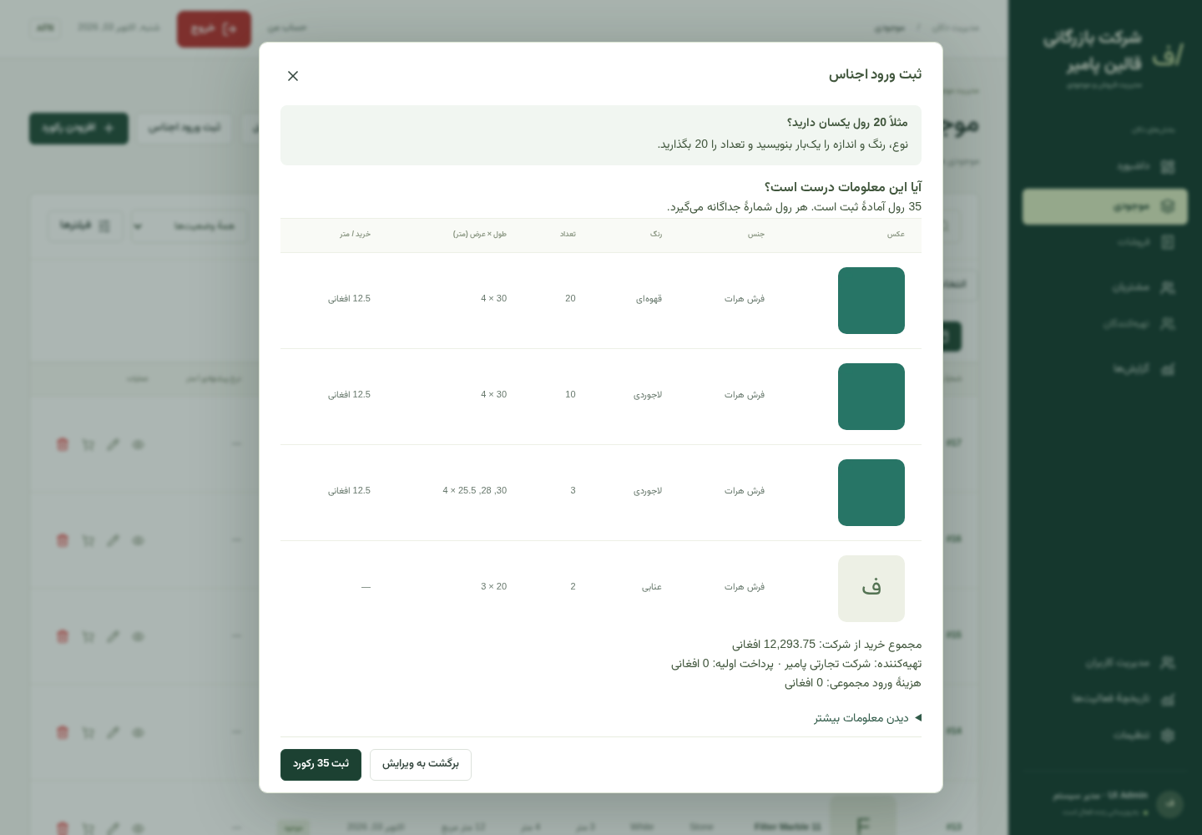
راه ساده‌تر برای مدیریت دکان شما
هر رول،
هر فروش،
همه در یک‌جا.
سیستم مدیریت دکان قالین و وینیل
موجودی • فروشات • حساب مشتریان • تهیه‌کنندگان
تصویر از محیط برنامه
01 / 07

Slide 2
01 / موجودی
از موجودی دکان‌تان دقیق باخبر باشید.
هر رول را جداگانه ثبت کنید و طول باقی‌ماندهٔ آن را بدانید.
01
رسیدن اجناس را یک‌جا ثبت کنید
تهیه‌کننده، رنگ، اندازه و مصارف هر محموله را وارد کنید.
02
هر رول را جداگانه نگه دارید
برای هر رول یک ثبت جدا و طول باقی‌ماندهٔ آن را داشته باشید.
03
کمبود موجودی را زود ببینید
موجودی آمادهٔ فروش و رول‌های کم‌موجود را از داشبورد بررسی کنید.
موجودی دقیق‌تر، غافلگیری کمتر
بررسی محموله • هر رول به‌صورت جداگانه ثبت می‌شود
سیستم مدیریت دکان قالین و وینیل
02 / 07

Slide 3
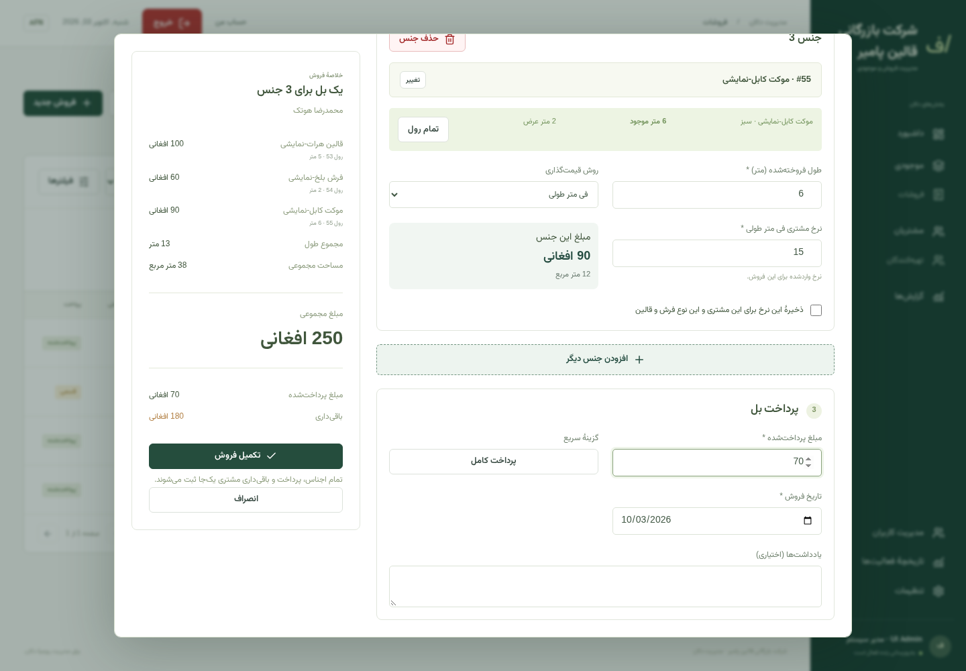
02 / فروش
فروش را در یک بل به‌سادگی ثبت کنید.
مشتری و جنس‌های انتخاب‌شده را وارد کنید و پرداخت را یک‌بار ثبت نمایید.
01
یک یا چند رول اضافه کنید
طول و نرخ هر جنس را جداگانه در همان بل بنویسید.
02
مجموع بل را خودکار ببینید
قیمت جنس‌ها، پرداخت و باقی‌داری در یک‌جا محاسبه می‌شود.
03
موجودی را هم‌زمان به‌روز کنید
طول فروخته‌شده از رول انتخاب‌شده کم می‌شود.
فروش منظم و سریع‌تر
صفحهٔ فروش چندجنسه • یک مشتری و چند جنس در یک بل
سیستم مدیریت دکان قالین و وینیل
03 / 07

Slide 4
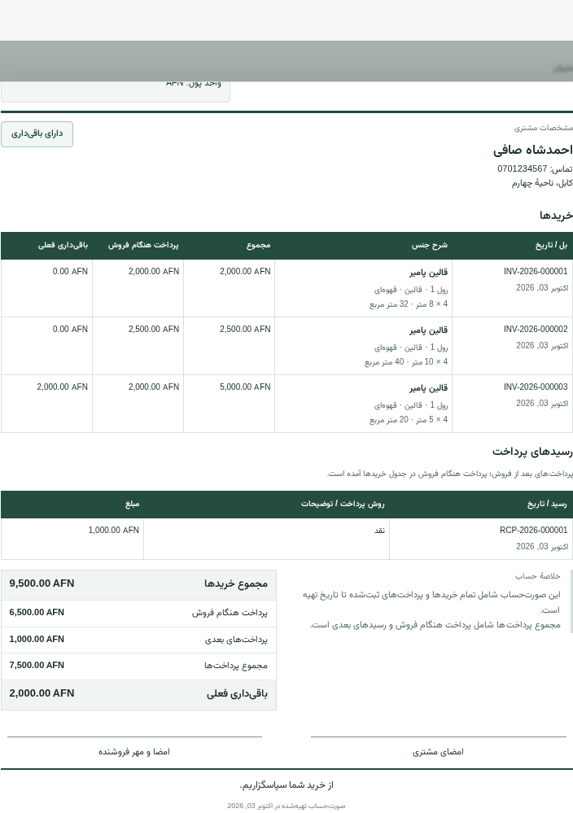
03 / حساب مشتریان
حساب هر مشتری را روشن و منظم نگه دارید.
خریدها، پرداخت‌ها و باقی‌داری مشتری را در یک سابقهٔ کامل ببینید.
01
سابقهٔ حساب را یک‌جا ببینید
خریدها و رسیدهای بعدی در صورت‌حساب مشتری نمایش داده می‌شود.
02
پرداخت‌های بعدی را ثبت کنید
با هر رسید، باقی‌داری حساب به‌روز می‌شود.
03
بل و رسید آماده کنید
بل، رسید و صورت‌حساب را PDF کنید؛ اندازهٔ چاپ آن A4 است.
حساب‌وکتاب روشن‌تر
صورت‌حساب مشتری • خریدها، رسیدها و باقی‌داری فعلی
سیستم مدیریت دکان قالین و وینیل
04 / 07

Slide 5
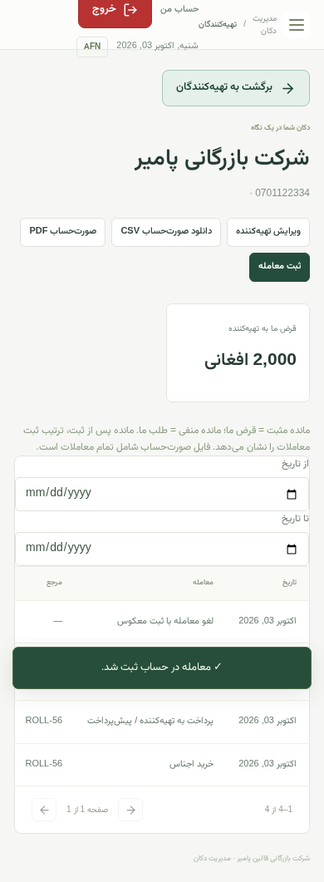
04 / تهیه‌کنندگان
مصارف خرید و حساب تهیه‌کنندگان را یک‌جا ببینید.
جنس‌های وارده را با حساب تهیه‌کننده و مصارف خرید پیوند دهید.
01
مصارف خرید را ثبت کنید
قیمت خرید فی متر و مصارف اضافی را هنگام ورود جنس بنویسید.
02
حساب تهیه‌کننده را دنبال کنید
پرداخت، پیش‌پرداخت، قرض و صورت‌حساب تهیه‌کننده را ثبت کنید.
03
گزارش را با درنظرداشت مصرف بخوانید
سود ناخالص از قیمت خرید ثبت‌شده حساب می‌شود؛ هزینهٔ نامعلوم مشخص می‌ماند.
آگاهی بهتر از مصارف
حساب تهیه‌کننده • جزئیات و فعالیت در موبایل
سیستم مدیریت دکان قالین و وینیل
05 / 07

Slide 6
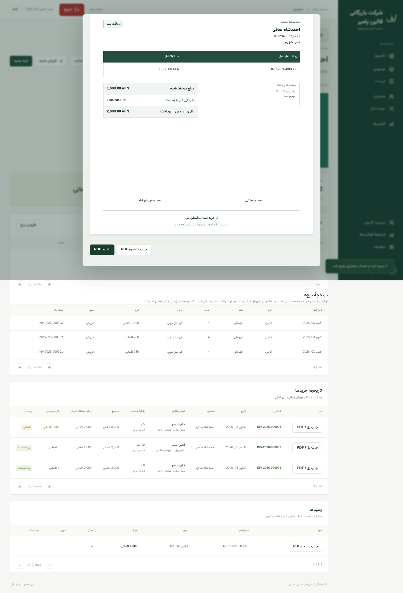
05 / کار روزمره
برای کار روزمرهٔ یک دکان ساخته شده.
ابزارهای ساده برای ثبت سفارش، مدیریت موجودی و حساب‌وکتاب دکان.
01
صفحه‌ها و اسناد به زبان دری
رابط کاربری راست‌به‌چپ و اسناد چاپی به زبان دری هستند.
02
در کمپیوتر و موبایل کار می‌کند
صفحه‌ها برای انجام کارهای اصلی دکان در هر دو آماده‌اند.
03
دسترسی بر اساس وظیفه
نقش‌های مدیر سیستم، مدیر و کارمند دسترسی هر شخص را تنظیم می‌کنند.
آمادهٔ استفادهٔ روزانه
رسید چاپی • سند A4 برای شریک‌ساختن با مشتری
سیستم مدیریت دکان قالین و وینیل
06 / 07

Slide 7
یک گام عملی برای دکان شما
کارهای دکان‌تان را منظم‌تر پیش ببرید.
موجودی، فروشات، حساب مشتریان و مصارف تهیه‌کنندگان را در یک جریان کاری مدیریت کنید.
بیایید کار روزمرهٔ دکان‌تان را باهم مرور کنیم.
نام شما • شماره تماس / واتس‌اپ • ایمیل
معلومات تماس خود را این‌جا بنویسید
07 / 07

